Slide 1

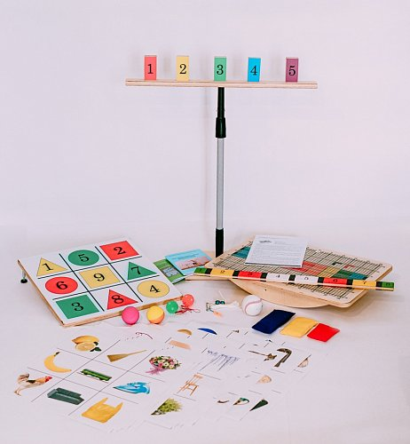
III Региональная школа университет детства в Оренбургской области по теме:
«Речь. Ритм. Игра. Движение»
Использование балансировочной доски Бильгоу в коррекционно -логопедическом процессе
Составила: Наследова И.В.
Учитель-логопед высшей категории
МДОУ №1 «Родничок»
п.Новоорск

Slide 2
Введение ФГОС к структуре основной общеобразовательной программы дошкольного образования предусматривают разработку специальных образовательно-коррекционных программ и форм организации работы, которые в наибольшей степени соответствовали бы потребностям детей с ОВЗ. Методическое пособие доска Бильгоу посвящено проблеме речевого развития детей с нарушениями речи.
Проблемы речевого развития у детей, часто связывают с нарушением работы мозжечка. В последнее время стали считать, что мозжечок - это ключ к интеллектуальному, речевому и эмоциональному развитию, поэтому его необходимо развивать.

Slide 3
ЧТО ТАКОЕ мозжечковая стимуляция? - это серия реабилитационных методик, направленных на стимуляцию работы ствола головного мозга и мозжечка.
Программа мозжечкового стимулирования улучшает:
- уровень концентрации внимания;
- все виды памяти;
- развитие речи - как устной, так и письменной, а также навыки чтения ;
- математические и логические способности;
- анализ и синтез информации;
- общую моторику и спортивные навыки;
- способность к планированию;
- работу эмоционально-волевой сферы.

Slide 4
Теорию мозжечковой стимуляции основал американский педагог Фрэнк Бильгоу, который работал школьным учителем. В 60-х годах прошлого столетия он заметил, что школьники, которые на переменах выполняют физические упражнения, связанные с балансировкой, более успешны в школьной программе и обладают отличными коммуникативными способностями. Развивая свою теорию мозжечковой стимуляции, Бильгоу разработал балансировочную доску. Педагог с помощью своего изобретения и простых упражнений обнаружил прямую связь между физической активностью во время балансировки и способностью к чтению. Это стало прорывом в методологии коррекции самого широкого спектра нарушений в психоэмоциональном и речевом развитии детей. Исследования мозжечковой стимуляции на балансировочной доске Бильгоу показали ее высокую эффективность. Программа стала одной из наиболее продуманных и систематизированных корректирующих и стимулирующих методик.

Slide 5
Балансировочная доска Бильгоу - это доска, которая укреплена на округлой основе, что заставляет балансировать в попытках удержать равновесие. Поверхность доски имеет специальную разметку.
В зависимости от уровня наклона изменяется уровень сложности упражнений. В комплекте с доской идет напольная мишень, цветозонированная рейка, стойка телескопическая с брусочками, мячи, подвесной мяч-маятник, разновесовые мешочки.

Slide 6
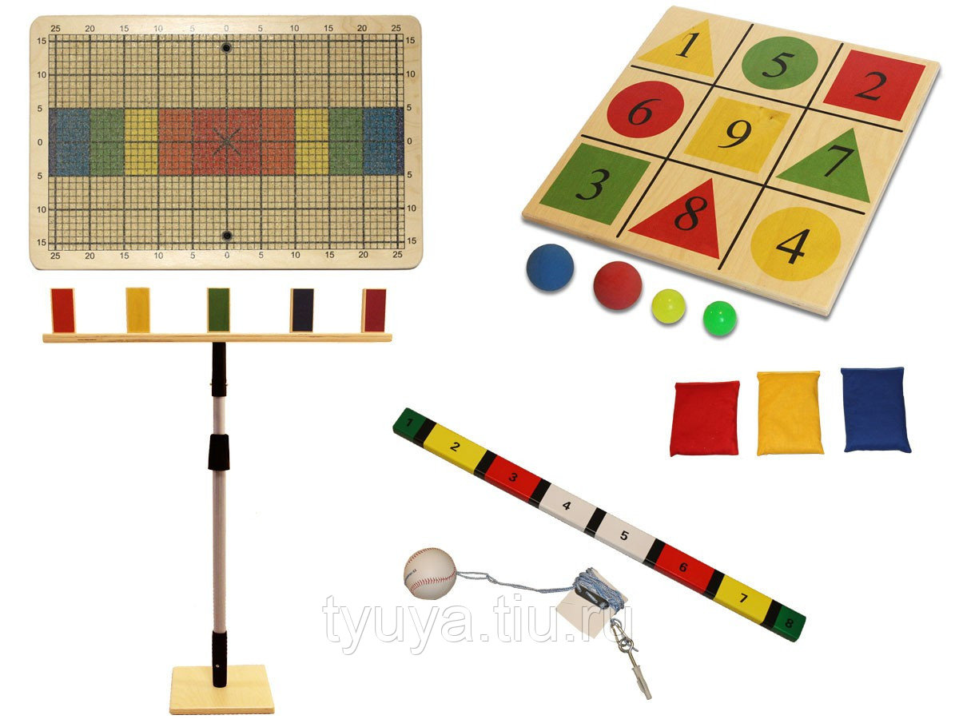

Slide 7
Применение доски Бильгоу в коррекционных целях
Несмотря на простую конструкцию, балансировочная доска Бильгоу обладает высокой эффективностью в процессе мозжечковой стимуляции, которая применяется логопедами, педагогами и психологами не только при наличии отклонений, но и чтобы увеличить продуктивность работы головного мозга детей, их интеллектуальное развитие и повысить успеваемость. У большинства детей с речевыми проблемами диагностируются нарушения в работе мозжечка. Преодоление дисфункции мозжечка значительно ускоряет процесс коррекции речевых нарушений. Балансировочная стимуляция показана детям, которые гиперактивны (СДВГ), имеют проблемы с успеваемостью; имеют вестибулярные нарушения: координации и согласованности движений; имеют проблемы в аутическом спектре; задерживаются в психоэмоциональном и речевом развитии (дислексия, дисграфия); имеют неправильную осанку.

Slide 8
Простые упражнения
- Залезть и слезть с доски.
- Стоя на доске, двигать глазами вверх-вниз, влево-вправо, по диагонали, рисовать восьмерку.
- Стоя на доске, двигать руками, рисуя восьмерку, следить глазами за руками.
- Стоя на доске рисовать восьмерку и знак бесконечности носом.
Упражнение на дыхание.
- Одна рука на животе, другая на груди. По команде ребенок надувает сначала грудь (3-5 раз), затем надуваем живот (3-5 раз).
- Стоя на доске выполнять круговые вращения руками:
а) обе руки в одну сторону;
б) обе руки в разные стороны;
) по очереди в одну сторону;
г) по очереди в разные стороны

Slide 9
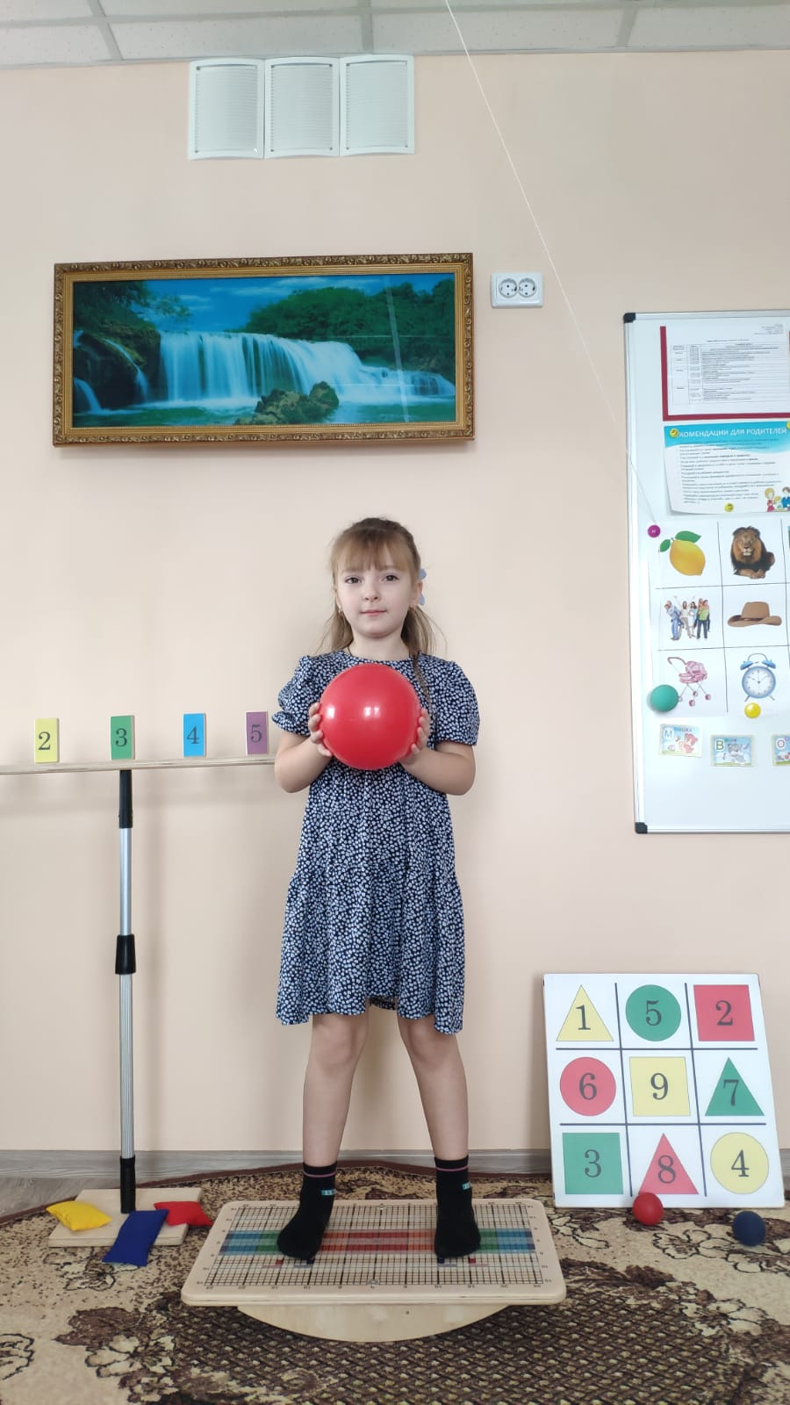
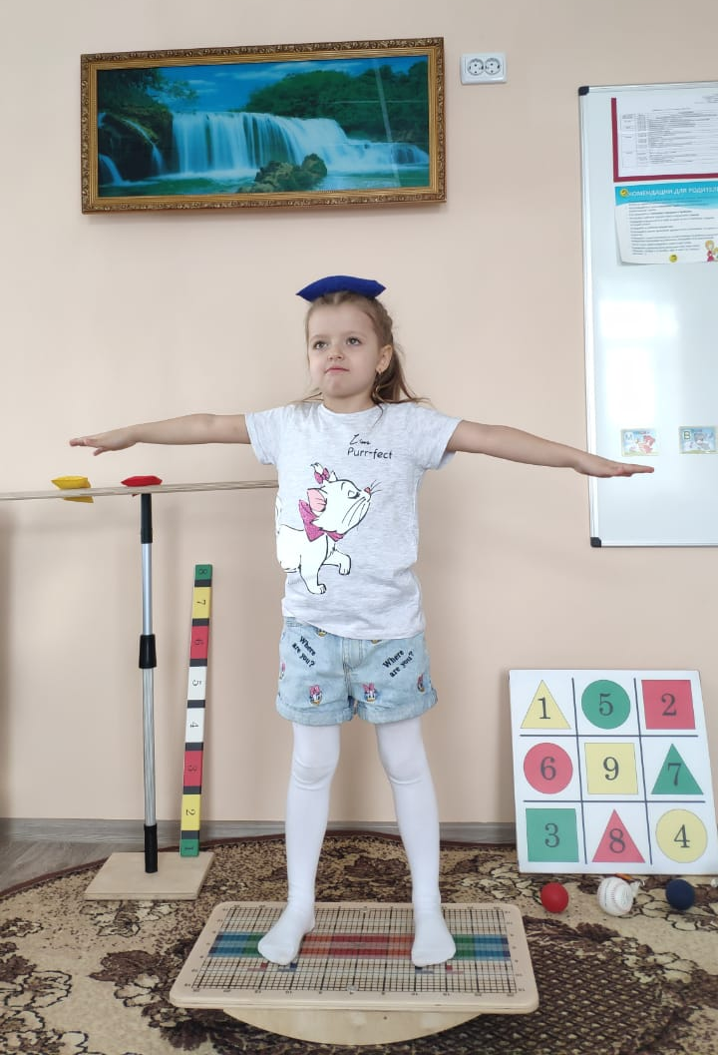
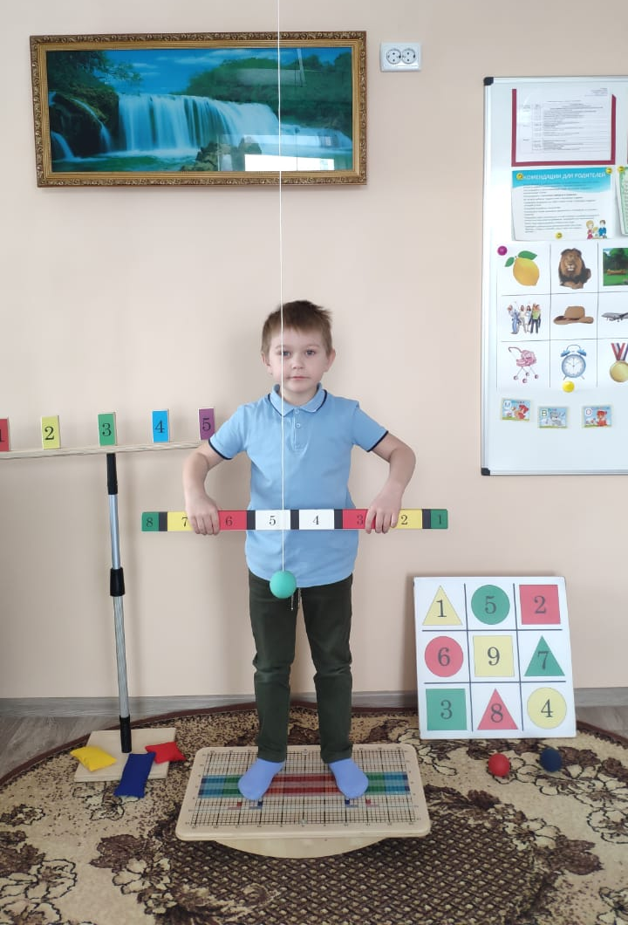

Slide 10
Упражнения с использованием аксессуаров в логопедической практике
- Выполнение артикуляционной гимнастики при этом раскачивая доску;
- Беремся руками за концы гимнастической палки. Подняв руки вверх, произносим слог, например, «РА», опускаем руки, произносим «Ры»;
- Берем мешочек в правую руку, отводим сначала в одну, затем в другую сторону, произносим слог с автоматизированным звуком, затем, переложив в правую руку мешочек, поднимаем руку вверх и произносим следующий слог;
- Подкидывание мяча и его ловля, называя автоматизируемый звук;
- Ударяем мяч об пол одной рукой, ловим другой, при этом называем слова или слоги на автоматизируемый звук;
- Попасть в мишень из картинок с автоматизируемым звуком на напольной доске и попросить попасть мечом в те картинки, в названии которых звук «Р» находится в начале слова;
- Рассказывание стихотворных текстов или чистоговорок под ритм ударов мяча;
- Придумывание слов как на лексическую тему, так и на закрепляемый звук, попадаем кольцами на штатив, либо мячом в ведерко, корзину;
- Попасть мячом в разные корзинки при работе на дифференциацию звуков, звуковом анализе. и т.д.

Slide 11
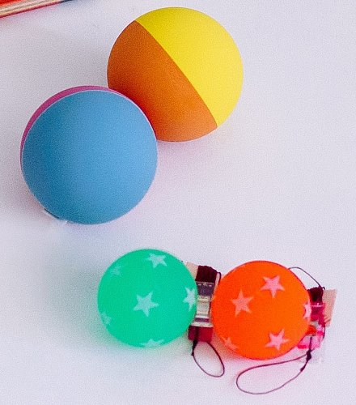
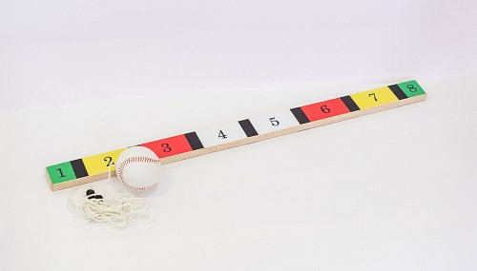
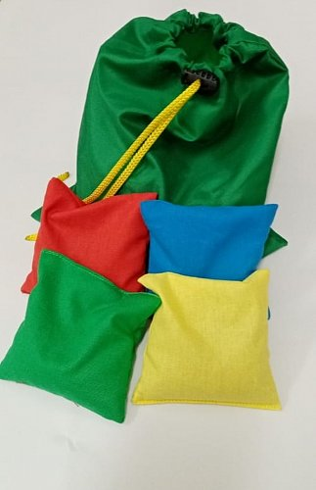
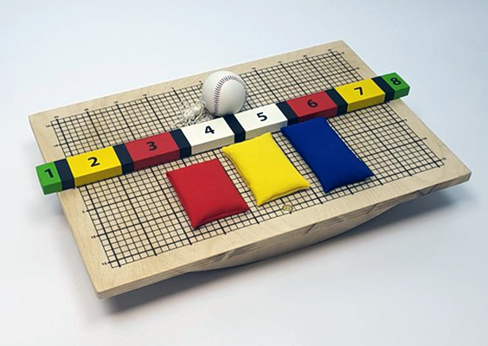
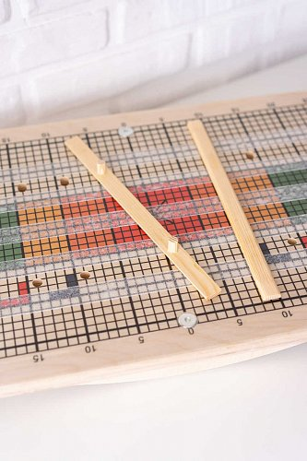

Slide 12
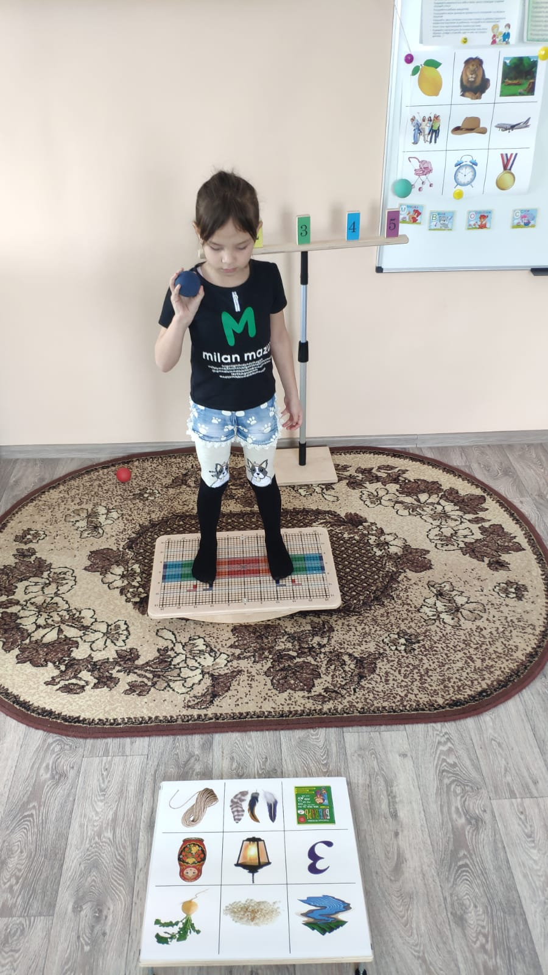
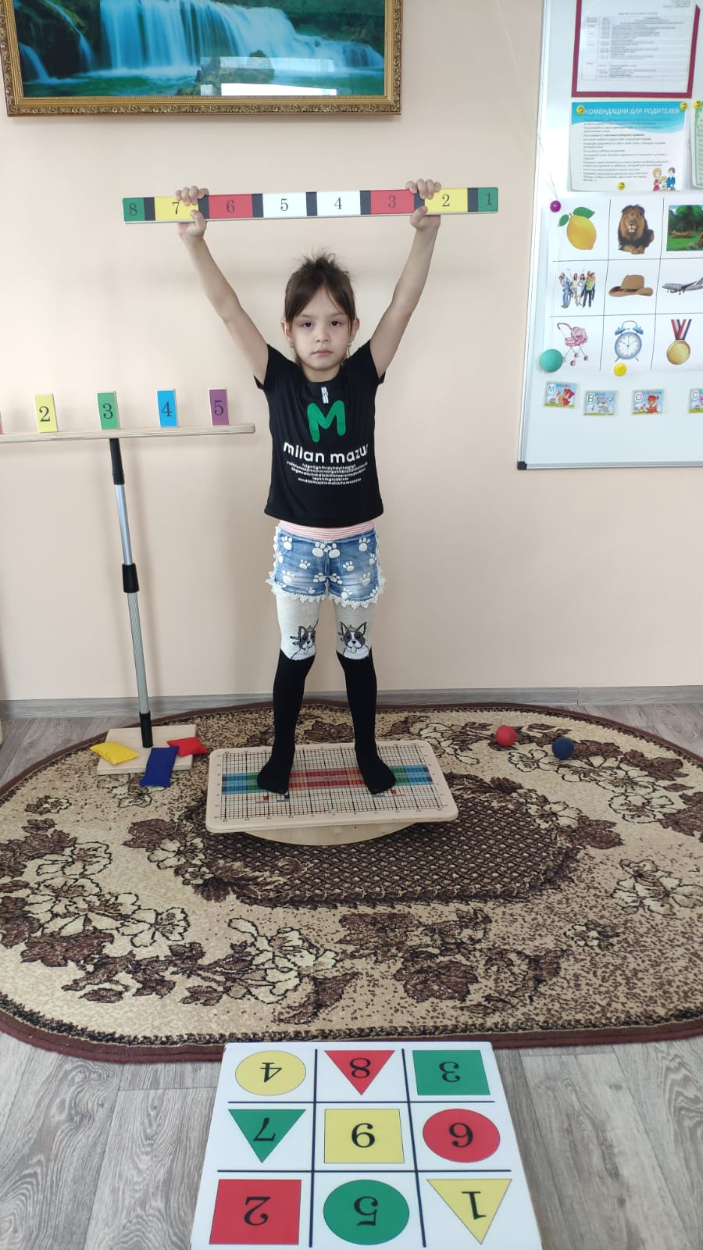
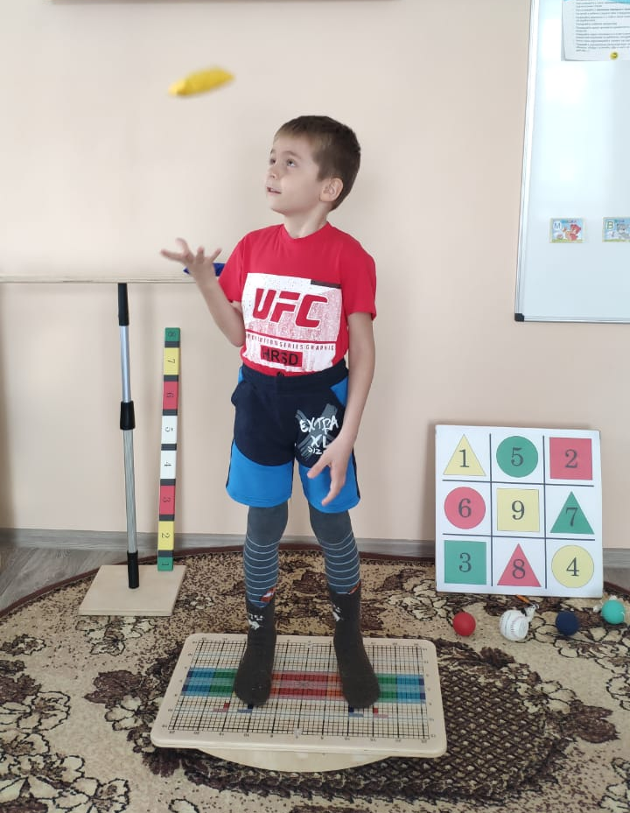

Slide 13
Чего можно ожидать от мозжечковой стимуляции ?
-улучшение у ребенка понимания, внимания, поведения;
- улучшение зрительно-моторной координации;
- мануальных и графо-моторных функций;
- повышение общего уровня интеллекта;
- быстрое развитие когнитивной сферы (памяти, речи, восприятия, мышления);
- повышение эффективности коррекционных занятий (с психологом, логопедом, дефектологом).

Slide 14
Спасибо за внимание!

